Slide 1
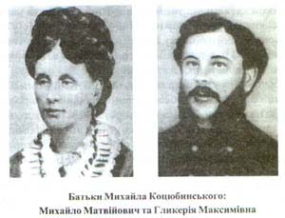
Михайло Михайлович Коцюбинський народився 17 вересня 1864 р. в місті
Вінниці в чиновницькій родині.
Батько, Михайло Матвійович, був дрібним державним службовцем (губернським секретарем). Від природи людина неспокійна, він не терпів утисків, начальства й тому змушений був часто змінювати роботу. Тож сім’ї доводилося мандрувати з місця на місце. Своїм вихованням Коцюбинський зобов’язаний матері — Гликерії Максимівні, яка походила з
аристократичних родів, — вона
дуже любила сина, вкладала
в нього всю душу. Від неї він
успадкував «тонку душевну
організацію», «любов і розуміння
природи».

Slide 2
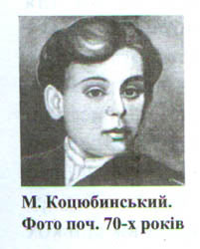
Початкову освіту Михайло дістав удома. З 1875 р. навчався спочатку в останньому класі Барської початкової школи, а згодом упродовж п'яти років (1876 - 1880) — у Шаргородському духовному училищі. Тут сталася подія, про яку письменник згадував з деяким гумором. 12-літнім підлітком він закохався у 16-річну дівчину, а щоб привернути її увагу, вирішив стати «великою людиною» і накинувся на книжки. Твори Тараса Шевченка, Марка Вовчка справили на Михайла таке сильне враження, що він і сам захотів стати письменником. Після закінчення Шаргородської семінарії у1880 Михайло Коцюбинський поїхав до Кам'янця-Подільського, маючи намір навчатися в університеті, але ця мрія не здійснилася. 1881 року родина Коцюбинських, яка певний час переїздила з місця на місце, повернулася у Вінницю. Через тяжке матеріальне становище сім'ї юнакові не вдалося продовжити освіту: мати осліпла, а згодом (1886 року) помер батько.

Slide 3

Коцюбинський був і залишається одним з найоригінальніших українських прозаїків. Знав дев'ять іноземних мов, серед яких грецька, кримська, циганська. Його називали Сонцепоклонником і Соняхом, бо над усе любив сонце, квіти і дітей. У своїх відомих на весь світ творах він оспівував цвіт яблуні, жайворонкову пісню, дитячі очі, малював словом людську біду і красу. З перших спроб Коцюбинського-прозаїка до нас дійшли оповідання «Андрій Соловійко, або Вченіє світ, а невченіє тьма» (1884), «21-го грудня, на введеніє» (1885), «Дядько та тітка» (1885).

Slide 4
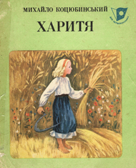

Друкуватися Коцюбинський почав у 1890 році: львівський дитячий журнал «Дзвінок» опублікував його вірш «Наша хатка». На початку 1891 р. він їде в с. Лопатинці на Вінниччині, де поєднує роботу домашнього вчителя в родині місцевого службовця з поглибленим вивченням жття села, народної мови, культури і розпочинає серйозну літературну працю. За один 1891 рік з-під його пера виходять оповідання «Харитя», «Ялинка», «П'ятизлотник», повість «На віру», віршована казка «Завидющий брат». Твори привернули увагу літературної громадськості, засвідчили, що в українську прозу прийшов талановитий письменник.

Slide 5

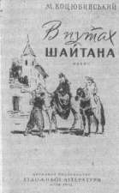


На початку 90-х рр. частина молодої української інтелігенції, перейнятої ліберально-просвітительськими ідеями, утворює організацію “Братство
тарасівців”, з учасниками якої Коцюбинський деякий час підтримував зв'язок. Цей зв'язок відбився на його творчості. У казці “Хо” (1894) Коцюбинський підносить значення ліберально-просвітительської діяльності.
Роки перебування Коцюбинського на урядовій службі в Молдавії і Криму дали життєвий матеріал для його творів “Для загального добра” (1895), “Пе-коптьор” (1896), “Посол від чорного царя” (1897), “Відьма” (1898), “В путах шайтана” (1899), “Дорогою ціною” (1901), “На камені” (1902), “У грішний світ”, “Під мінаретами” (1904).

Slide 6





У п'ятиліття перед революцією 1905 — 1907 рр. Коцюбинський написав і опублікував оповідання “Fata morgana”. Революція остаточно відкрила світові нове село, а Коцюбинський без будь-якого втручання в текст оповідання продовжив його як другу частину повісті. Друга частина повісті “Fata morgana” належить до найвизначніших творчих досягнень Коцюбинського, пов'язаних з подіями першої російської революції.
Провідним жанром малої прози Коцюбинського після 1901р. стає соціально-психологічна новела. У 1906 — 1912 рр. крім другої частини “Fata morgana” М. Коцюбинський створює новели “Сміх”, “Він іде” (1906), “Невідомий”, “Intermezzo”, “В дорозі” (1907), “Persona grata”, “Як ми їздили до Криниці” (1908), “Дебют” (1909), “Сон”, “Лист” (1911), “Подарунок на іменини”, “Коні не винні”, образки-етюди “Хвала життю!”, “На острові” (1912), а також повість “Тіні забутих предків” (1911).

Slide 7
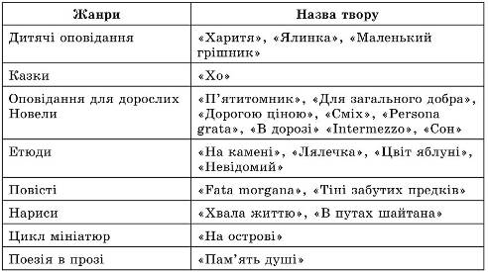
Навесні 1913 р. М. Коцюбинського не стало. Поховали письменника на Болдиній горі Чернігові, улюбленому місці його щоденних прогулянок.
Мовна практика Коцюбинського — один з яскравих прикладів широкого підходу до розвитку літературної мови. Не заперечуючи ваги різних стилів української літературної мови, слів-новотворів, оригінальних виразів, конструкцій, він головним джерелом збагачення мови літератури вважав загальнонародну розмову.

